Slide 1
第二章 敘述統計(I)--列表法與圖示法
2.1 資料的型態
2.2 衡量的尺度
2.3 屬量資料之次數分配表
2.4 屬量資料之的圖示法
2.5 屬性資料之次數分配表與圖示法

Slide 2
2.1 資料的型態 1/2
統計資料是經由蒐集、分析、彙總而得的一群事實與數字，以做為說明與解釋之用，而為特定研究目的蒐集的資料可稱為資料集合。
變數(Variable)與變量(Variate)
變數是一種具有不同值或結果的特徵之衡量，例如，年齡是一個變數，性別，長度、物價也是。
變量是變數的量或值。例如年齡的變量可能為1~110 。
屬量資料(Quantitative)與屬性資料(Qualitative)
量的資料，又稱屬量資料，是依據數字尺度所衡量得出的資料值。
年齡、體重、分數、比例、溫度、速度、次數
質的資料 ，又稱屬性資料，是依據資料的屬性或類別之尺度來區分的資料，又稱為類別資料(category data)
血型、等級、膚色、性別、教育程度、地區別

Slide 3

資料的型態 2/2
資料
量的資料
連續資料
間斷資料
質的資料
量的資料又可分為連續資料與間斷資料
間斷資料(Discrete data)是是可計數的(countable)，且具最小的計數單位，且相鄰之數存有間隙(gap)。
例如，人數、車禍件數、良品個數、籃球得分數(都沒體小數值)
連續資料(Continuous data)是由量測得到，是不可計數的，且相鄰之數存在無限多個值，不存在有間隙(gap) 。
例如，身高、面積、濃度、密度、氣壓。

Slide 4
例題 2.1
試區分下列資料屬於質的資料或量的資料；若為量的資料並指出其為連續或間斷資料：
(a)某公司員工之年齡。
(b)某月長途電話的通數。
(c)每通長途電話的時間。
(d)季節。
(e)某公司員工之職位等級。

Slide 5
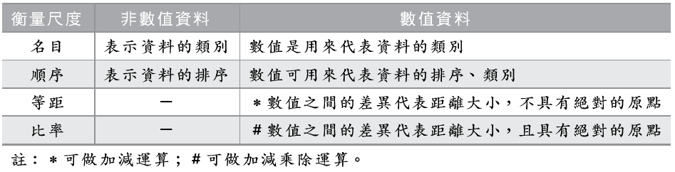
2.2 衡量的尺度 1/2
表 2.1 數值與非數值資料和四種衡量尺度之間的關係

Slide 6
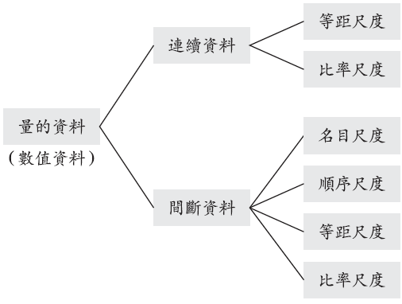
2.2 衡量的尺度 2/2
圖 2.2 數值資料與衡量尺度之間的關係

Slide 7
不同資料之次數分配表與統計圖
不同資料之次數分配表與統計圖
資料
屬量資料
連續資料
間斷資料
屬性資料
圖示法：長條圖，圓形圖
列表法：次數分配、相對次數分配
圖示法：
直方圖，多邊形圖、肩形圖、枝葉圖
列表法：
次數分配、相對次數分配、累積次數分配
圖示法：
長條圖，圓形圖、枝葉圖
列表法：
次數分配、相對次數分配、累積次數分配

Slide 8
2.3 屬量資料之次數分配表 1/3
次數分配表的編製
分組次數表之編製步驟
步驟1：排序(由小至大排序)
步驟2：求全距
步驟3：決定組數與決定組距
步驟4：定組限
步驟5：歸類與劃記
步驟6：計算次數

Slide 9
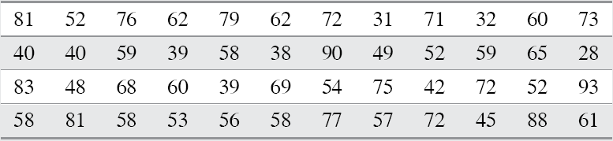
例題 2.3
假定某一班級48個學生的統計學學期成績如下，試編製一次數分配表。

Slide 10
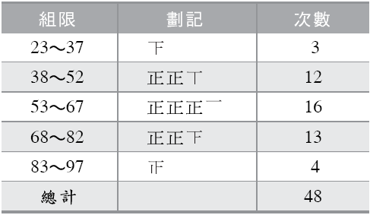
解：
表 2.3 48位學生統計學成績之次數分配

Slide 11
2.3 屬量資料之次數分配表 2/3
編製次數分配表之原則
關於組數 (k)
通常設定的組數大約介於 5 到 20 組之間。
資料集所包含的資料越多，通常需要較多的組數
史特吉斯公式：k(組數)=1+3.32×log(n)
關於組距 (d)
通常使用相同組距
大約的組距(d) ≒ R/k
關於組限
要求組限之有效數字位數必須與資料之有效位數相同。
分組的結果必需包括所有資料，第1組組下限必須小於最小值，最後1組組上限必須大於最大值，就是周延原則。
組與組之間的組限不能重疊。

Slide 12
2.3 屬量資料之次數分配表 3/3
相對次數分配
相對次數是指將各組次數除以總次數。將各組之相對次數依次列出的相對次數表，稱為相對次數分配表。
累積次數分配
累積次數是指將各組次數依次累加；列出累加次數的表即稱為累積次數分配表。

Slide 13
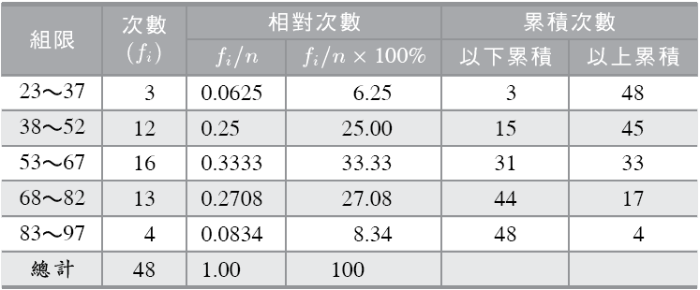
例題 2.4
參考例題2.3，試就表2.3編製其相對次數分配與累積次數分配。
表 2.4 表2.3之相對次數分配與累積次數分配

Slide 14
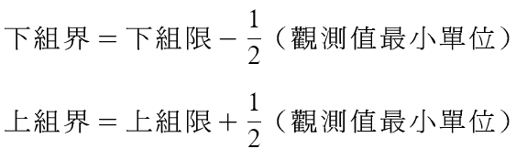
2.4 屬量資料之的圖示法 1/4
直方圖—
需使用組界當作橫軸，次數或相對次數當作縱軸，所以，須計算每一組的下組界與上組界。
下組界與上組界公式如下：

Slide 15
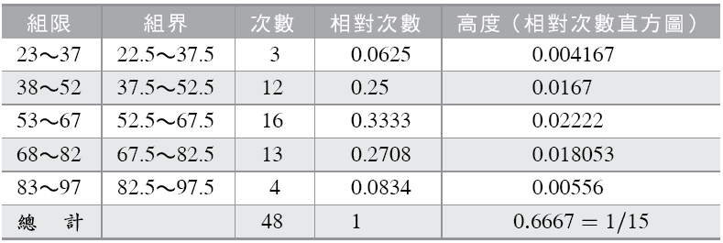
例題 2.5
參考表2.3，試繪製48位學生統計學成績之直方圖。

Slide 16
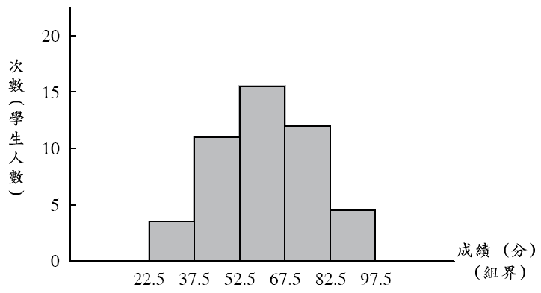
解：
圖 2.3 48位學生統計學成績之直方圖

Slide 17

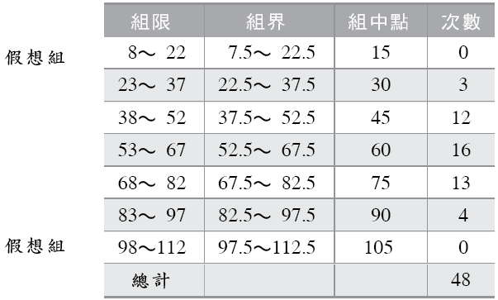
2.4 屬量資料之的圖示法 2/4
多邊形圖
例題 2.6 試繪製例題2.5之多邊形圖。
表 2.6 48位學生統計學成績之次數分配

Slide 18
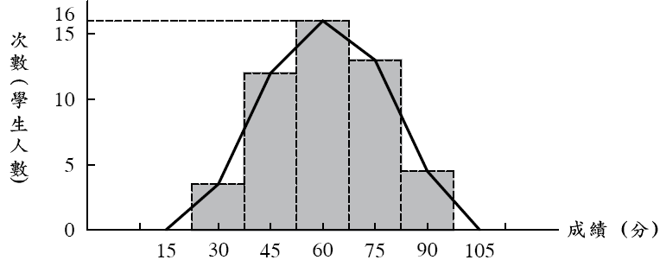
解：多邊形圖
圖 2.4 48位學生統計學成績之多邊形圖

Slide 19
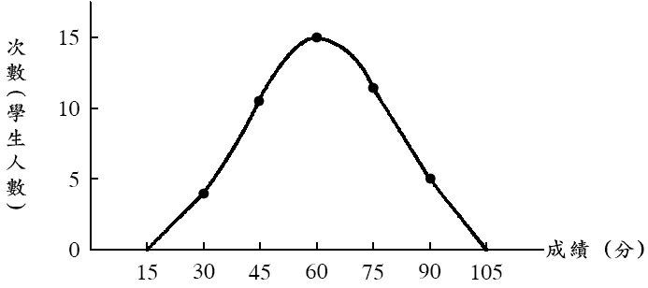
多邊形圖的修勻的平滑曲線
圖 2.5 次數曲線（修勻的平滑曲線）

Slide 20
2.4 屬量資料之的圖示法 3/4
累積次數分配圖（肩形圖）
根據累積次數所繪製的圖，即為累積次數分配圖或稱肩形圖。
例題 2.7
試描繪例題2.5的累積次數分配圖。

Slide 21
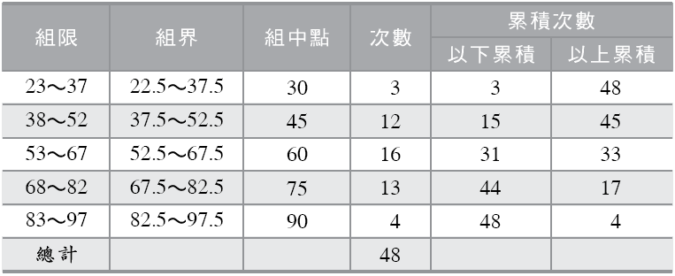
解：累積次數分配表
表2.7 48位學生統計學成績之次數及累積次數分配

Slide 22
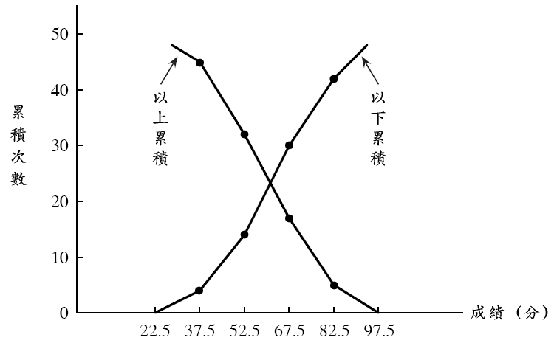
解：累積次數分配圖
圖 2.6 累積次數分配圖

Slide 23
2.5 屬性資料之次數分配表與圖示法 1/3
類別資料次數分配(frequency distribution)是將不重疊各組的次數或相對次數以表格的方式表達出來。
次數分配可以提供資料整體分配的洞察力，解決了原始資料不容易被觀察到的分配形態。
類別資料次數分配表的編製
分組次數表之編製步驟
步驟1：歸類與劃記
步驟2：計算次數 與相對次數
步驟3：畫表

Slide 24
例2.8：市民投票傾向的原始資料集(ABC三位候選人)
C | A | A | B | C
A | C | C | B | C
B | B | C | A | A
A | C | B | A | A
A | C | C | B | A
類別資料次數分配表
類別 | 次數 | 相對次數 | 百分比
A | 9 | 0.36 | 36.0
B | 6 | 0.24 | 24.0
C | 10 | 0.40 | 40.0
合計 | 25 | 1.00 | 100.0

Slide 25
2.5 屬性資料之次數分配表與圖示法 2/3
長條圖(Bar Chart)：是由若干平行條狀的矩形所構成，而以長條的長短來代表類別的次數與相對次數。
長條圖沒有組距與組限的觀念，矩形的寬度不具有任何意義，且長條與長條是間是分開畫出的。

Slide 26
2.5 屬性資料之次數分配表與圖示法 3/3
圓形圖(pie chart)是一個普遍使用圖解型式，以平面圖型的面積大小， ˙代表類別的次數與相對次數。

Slide 27
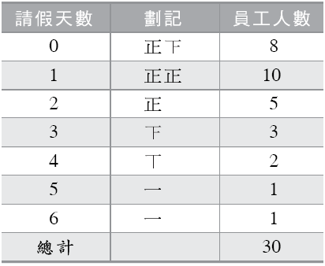

例題 2.2
表 2.2 30名員工全年請假天數次數分配表
假定某公司30名員工在一年內請假天數之記錄如下，試編製一次數分配表。

